Slide 1
Workshop Netwerken en lobbyen
Bert Doek, 3 mei 2017

Slide 2
Wat gaan we doen?
1) Korte introductie
2) Lobby-acties Cedris richting politiek
3) Twee recente cases landelijke media (Eenvandaag en Nieuwsuur)
4) Relevantie landelijke lobby voor OR
5) Kansen OR mbt. Participatiewet en Banenafspraak

Slide 3
Lobby-acties richting politiek
Veel ambtelijke overleggen.
Brieven aan Tweede Kamer voor belangrijke debatten
Algemeen overleggen Participatiewet en Begroting SZW
Wetsbehandeling Beschut werk en invoering Praktijkroute
Gesprekken Woordvoerders Participatiewet
Netwerkbijeenkomst 10 november - boodschap aan Stss
Nov/ dec 2016: Werkbezoeken 6 Kamerleden –
Cedrislezing 2 febr. 2017 – Kim Putters (SCP),
Bestuurdersbijeenkomst 8 maart 2017

Slide 4
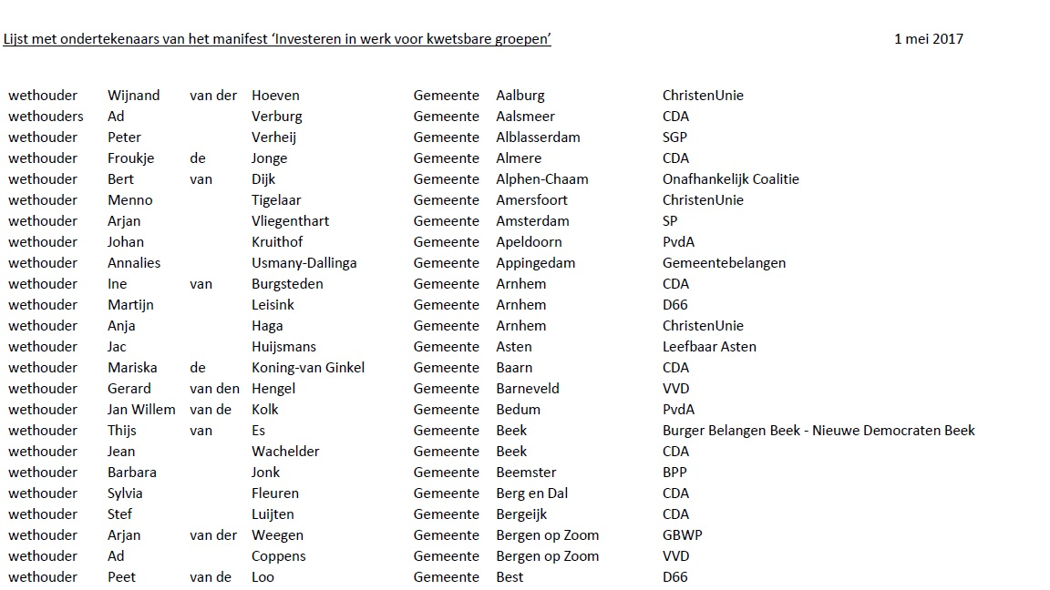
Manifest ‘Investeren in kwetsbare groepen’

Slide 5
Claim bij formatie
Claim bij formatie:
420 mln p/jr extra om Participatiewet en banenafspraak tot succes te maken
Stopzetten van de jaarlijkse daling van de rijkssubsidie op de WSW
Structureel maken van bonus beschut werk (€ 3000 per plek) voor realistische business-case
Alle lage loonschalen van 36-uurs cao’s binnen kader LIV brengen
Het P-budget voor nieuwe doelgroep (voorheen Wajong) aanvullen: € 5500 ipv 1800 € per plek.
Inzet: Opstellen van manifest, ondertekend door wethouders

Slide 6
EenVandaag 30 maart 2017
http://economie.eenvandaag.nl/tv-items/73047/_we_kunnen_arbeidsgehandicapten_niet_meer_helpen_

Slide 7
Nieuwsuur 21 april 2017
http://nos.nl/uitzending/24130-nieuwsuur.html

Slide 8
Kansen voor OR
Wat betekent de P-wet voor de rol van de OR?
- relatie met cliëntenraad gemeente
- informatie-overdracht, richting locale politici
- inzet op interne deskundigheidsbevordering (gecertificeerde
jobcreater)
- talentontwikkeling van huidige en nieuwe medewerkers
Voorbeelden uit het land: SWA en AM-groep

Slide 9
Arbeidsmarktagenda:

